Slide 1


Reservoir Operation Simulation
http://water.rid.go.th/hwm/wmg/

Slide 2
วัตถุประสงค์
การจำลองปฏิบัติการอ่างเก็บน้ำ
(Reservoir Operation Simulation)
อ่างเก็บน้ำตามปกติแล้ว จะต้องมีการคำนวณคาดการณ์การใช้น้ำในแต่ละวันต่อสัปดาห์ของกิจกรรมต่างๆตลอดทั้งปีอยู่แล้ว เช่น การใช้น้ำเพื่อการเพาะปลูก การใช้น้ำเพื่อการอุปโภคและบริโภค การอุตสาหกรรม ฯลฯ ซึ่งถ้าไม่วางแผนแล้วอาจจะทำให้สูญเสียน้ำโดยไม่จำเป็น จึงต้องประเมินสภาพการใช้น้ำขึ้นมาโดยใช้โปรแกรมการประเมินสภาพน้ำในอ่างเก็บน้ำ (Reservoir Operation Simulation) เป็นเครื่องมือช่วย

Slide 3
วัตถุประสงค์
โปรแกรมการประเมินสภาพน้ำในอ่างเก็บน้ำ (Reservoir Operation Simulation) เป็นเครื่องมือช่วยในการประเมินสภาพน้ำในอ่างเก็บน้ำ โดยการประยุกต์ใช้โปรแกรม Visual Basic ที่มีอยู่ใน Microsoft Office Excel
โปรแกรมการประเมินสภาพน้ำในอ่างเก็บน้ำ (Reservoir Operation Simulation) สามารถนำไปประยุกต์ใช้ได้กับอ่างเก็บน้ำขนาดใหญ่และอ่างเก็บน้ำขนาดกลางโดยใช้ข้อมูลพื้นฐานที่มีอยู่ตั้งแต่อดีตจนถึงปัจจุบัน และสะดวกต่อการใช้งานเนื่องจากสามารถทำงานบนระบบปฏิบัติการ Windows ได้ทุกเวอร์ชั่น

Slide 4
ประโยชน์
ประโยชน์ที่จะได้รับจากการใช้โปรแกรมการประเมินสภาพน้ำในอ่างเก็บน้ำ (Reservoir Operation Simulation) คือสามารถคาดการณ์สภาพน้ำในอ่างเก็บน้ำล่วงหน้าได้ตามสถานการณ์ การใช้น้ำที่เปลี่ยนแปลงในแต่ละวันว่าจะเกิดอะไรขึ้น ทำให้มีการจัดสรรน้ำใช้ในกิจกรรมต่างๆได้อย่างมีประสิทธิภาพ สามารถคาดการณ์สถานการณ์ในอนาคตได้ว่า ถ้าเข้าเกณฑ์ปีแล้ง ปีน้ำท่วม ควรจะดำเนินการอย่างไร และก็จะสามารถปรับแก้แผนการใช้น้ำได้ทันท่วงที เพื่อให้สอดคล้องกับสภาพน้ำที่มีอยู่ในปัจจุบันกับแนวโน้มของปริมาณน้ำที่ไหลเข้าไปในอ่างเก็บน้ำ (Inflow) ที่จะมีใช้ในอนาคตได้

Slide 5
หัวข้อ
1
รายละเอียดชีตในโปรแกรม
2
ข้อมูลที่ต้องใช้
3
เริ่มโครงการใหม่
4
การอัพเดทข้อมูลประจำสัปดาห์
5
การเพิ่มข้อมูล 1 ปี

Slide 6
ชีตต่างในโปรแกรม
ในโปรแกรมนี้มีชีตต่างๆดังนี้
ชีตสำหรับใช้กรอกข้อมูลเพื่อใช้ในการคำนวณ 6 ชีต
ชีตสำหรับใช้การแสดงผลและตรวจสอบ 6 ชีต

Slide 7
สรุปชีตที่ใช้ในการคำนวณ
Evap
Simulation Condition
6
1
ชีตที่ใช้ในการคำนวณ
EL_Area_Vol
5
2
Simulation
Monthly Inflow
4
3
Sheet for chart

Slide 8
สรุปชีตที่ใช้ในการแสดงผลและตรวจสอบ
Monthly Storage
Chart ปริมาณน้ำจำลอง
6
1
ชีตที่ใช้ในการแสดงผล
Monthly Outflow
5
2
Chart Daily Inflow
Chart Daily Storage
4
3
Chart Daily Outflow

Slide 9
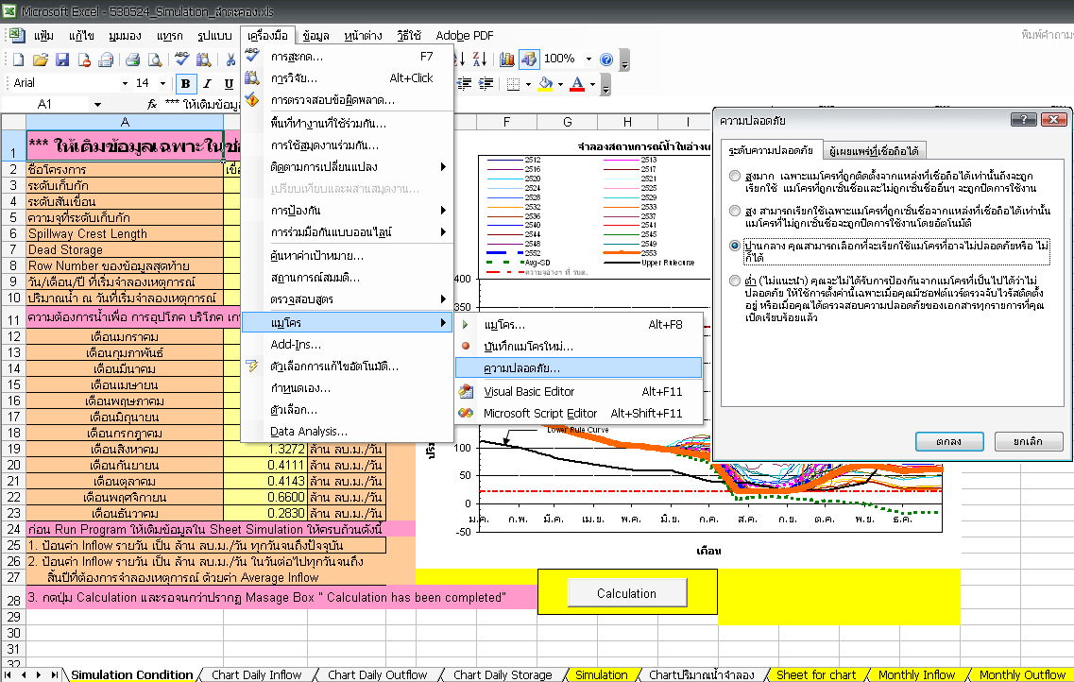
กำหนดค่าความปลอดภัยของ Marco MS office 2003

Slide 10
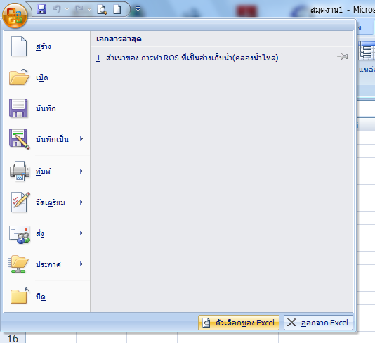
กำหนดค่าความปลอดภัยของ Marco MS office 2007
1. กดปุ่ม โลโก้ Office แล้วไปที่ ตัวเลือกของ Excel

Slide 11
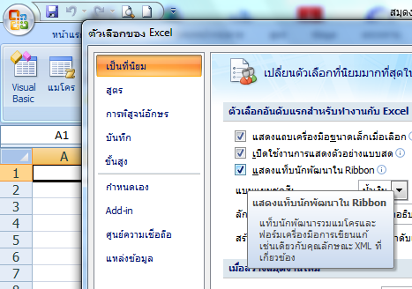
กำหนดค่าความปลอดภัยของ Marco MS office 2007
2. ติ๊กถูกที่แสดงแท็บนักพัฒนาใน Ribbon

Slide 12
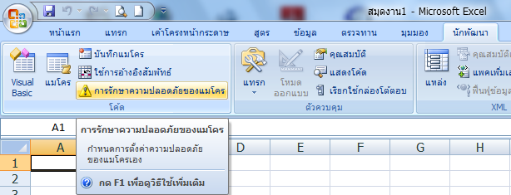
กำหนดค่าความปลอดภัยของ Marco MS office 2007
3.คลิ๊กเลือกแถบนักพัฒนา => การรักษาความปลอดภัย

Slide 13
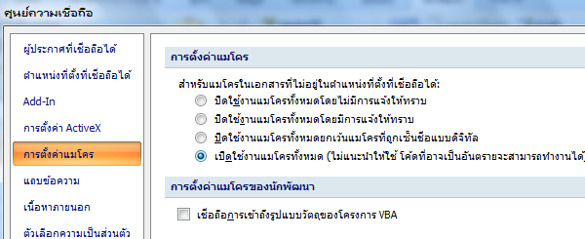
กำหนดค่าความปลอดภัยของ Marco MS office 2007
4.ไปที่ตั้งค่าแมโคร เลือกเปิดใช้งานทั้งหมด

Slide 14
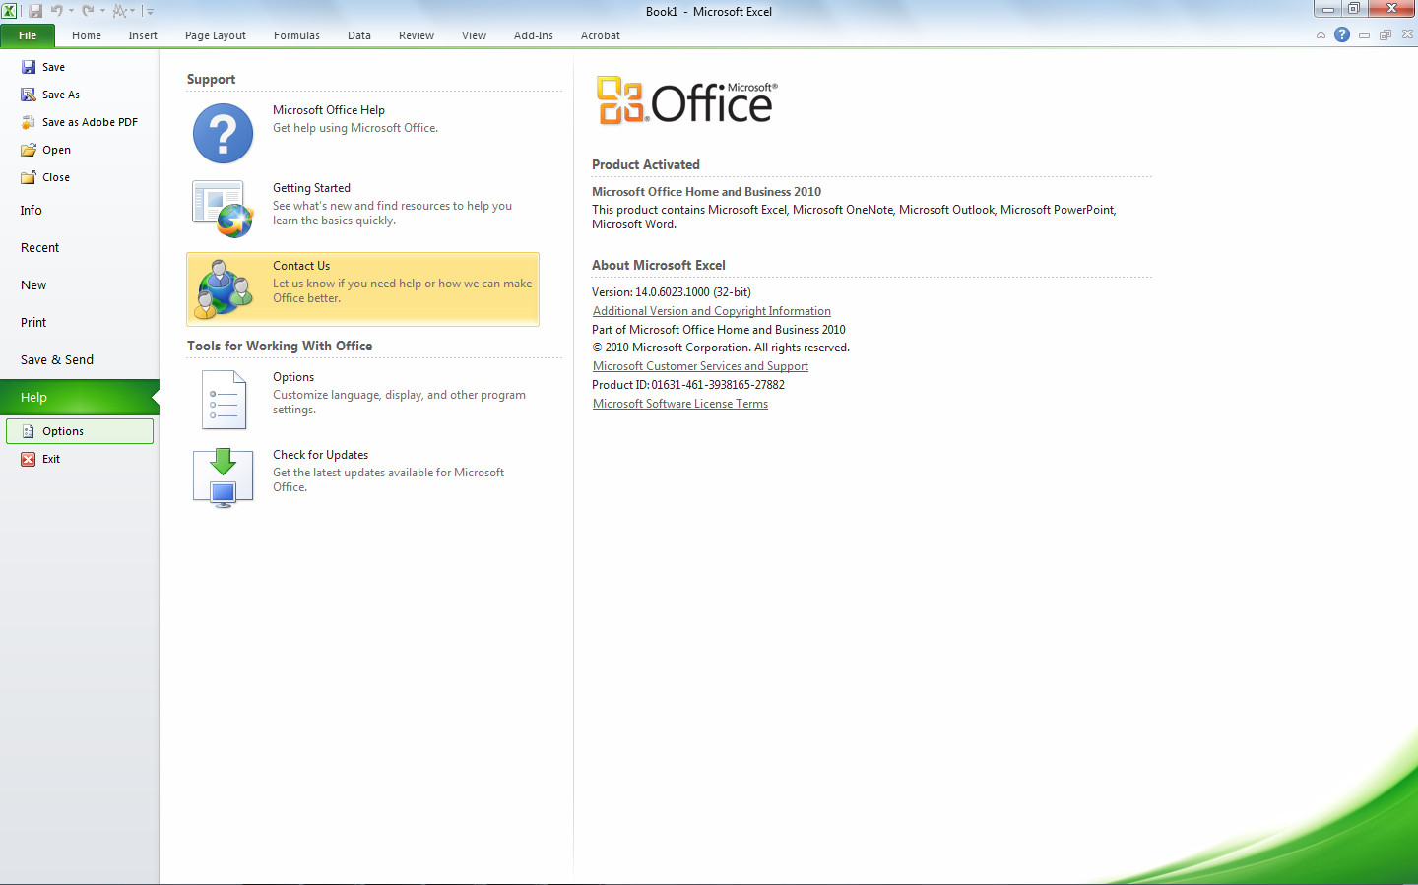
กำหนดค่าความปลอดภัยของ Marco MS office 2010

Slide 15
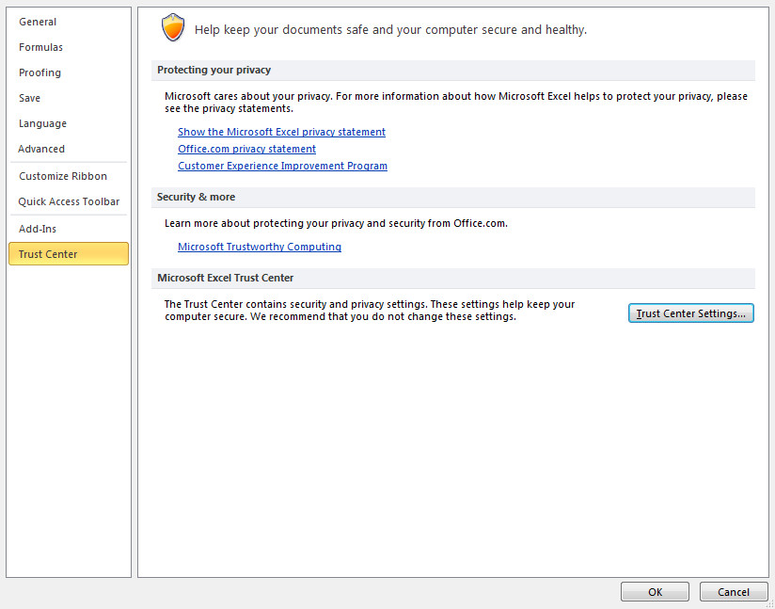
กำหนดค่าความปลอดภัยของ Marco MS office 2010

Slide 16
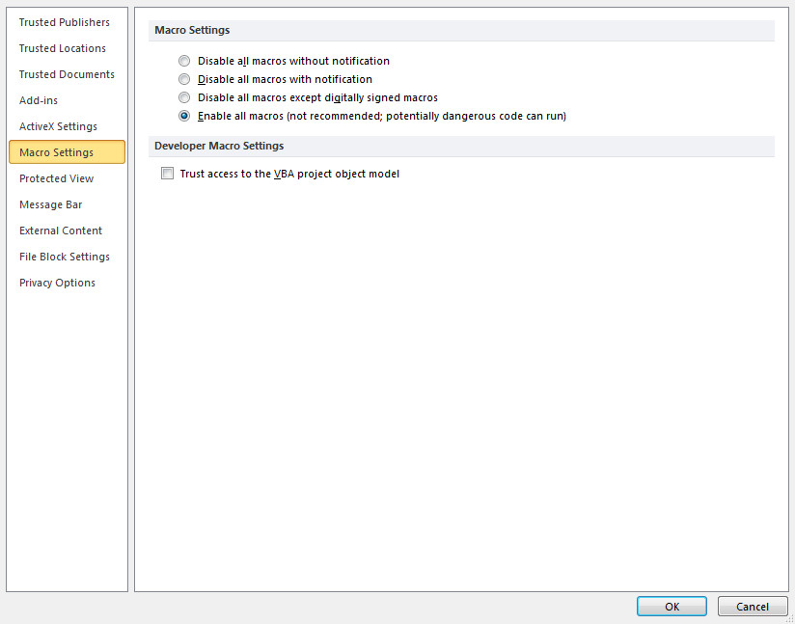
กำหนดค่าความปลอดภัยของ Marco MS office 2010

Slide 17
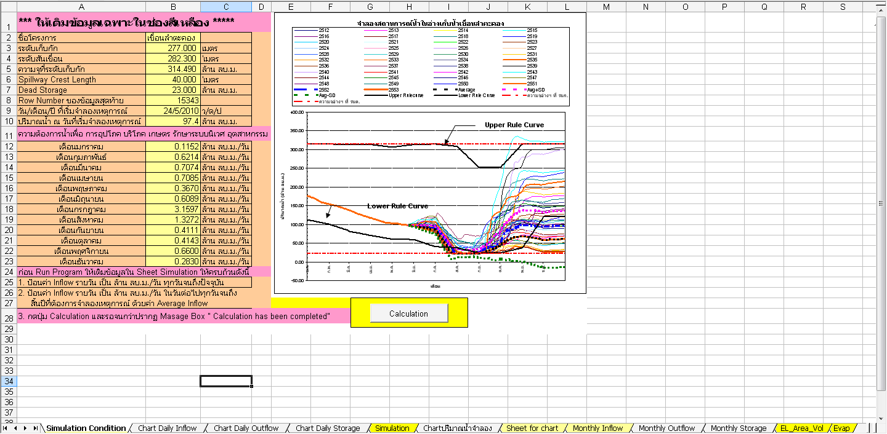
โปรแกรม Reservoir Operation Simulation
ชีต Simulation Conditionเป็นชีตใส่รายละเอียดข้อมูลของอ่างเก็บน้ำ, ข้อมูลความต้องการใช้น้ำ, รายละเอียดของโปรแกรมที่ต้องใช้ในการ Run

Slide 18
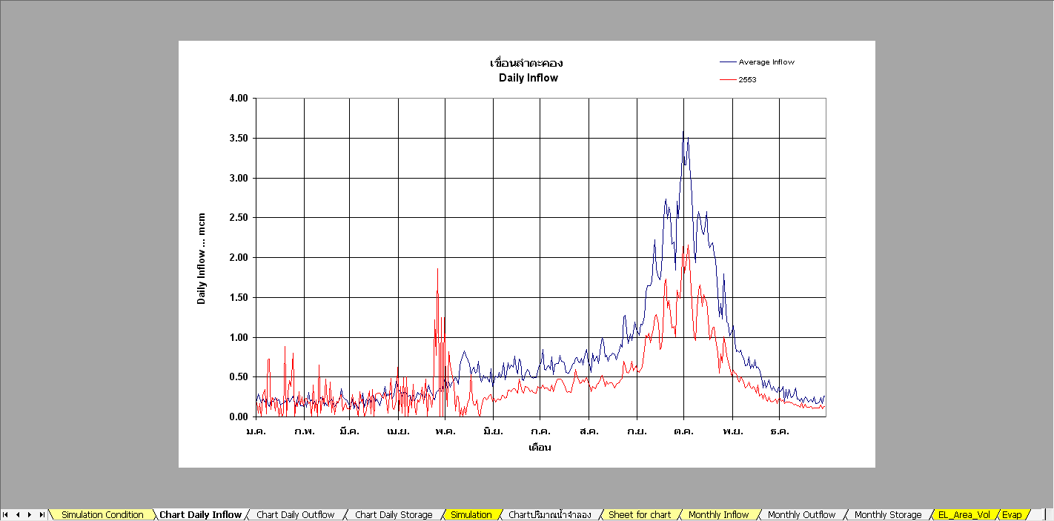
โปรแกรม Reservoir Operation Simulation
ชีต Chart Daily Inflowเป็นชีตแสดงกราฟ Inflow เฉลี่ยและ Inflow ปีที่คำนวณ

Slide 19
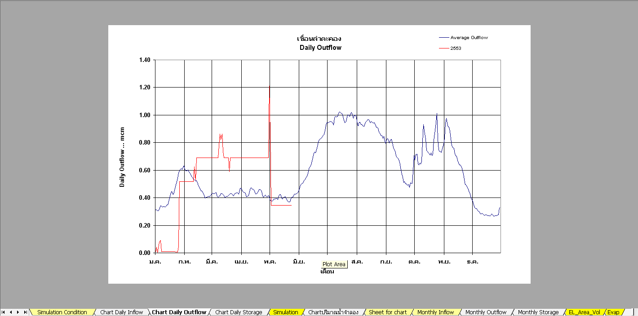
โปรแกรม Reservoir Operation Simulation
ชีต Chart Daily Outflowเป็นชีตแสดงกราฟ Outflow เฉลี่ย และ Outflow ปีที่คำนวณ

Slide 20
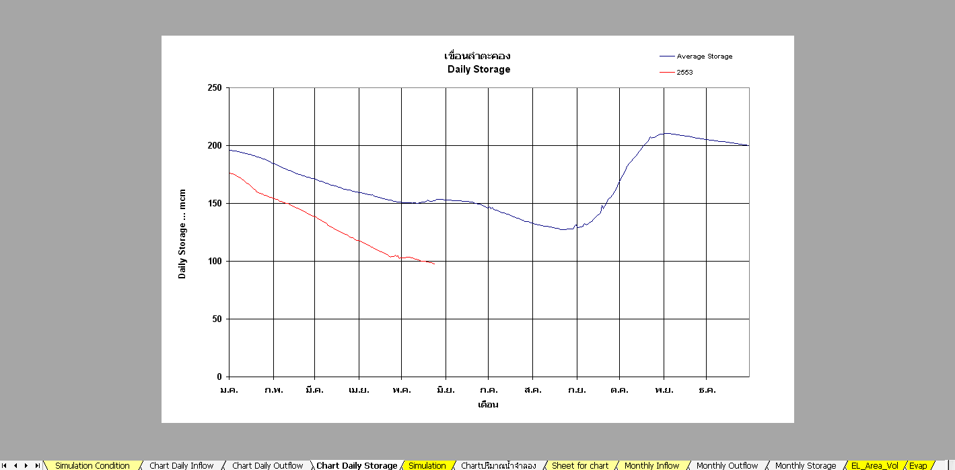
โปรแกรม Reservoir Operation Simulation
ชีต Chart Daily Storage เป็นชีตแสดงกราฟ Storage เฉลี่ย และ Storage ปี ปีที่คำนวณ

Slide 21
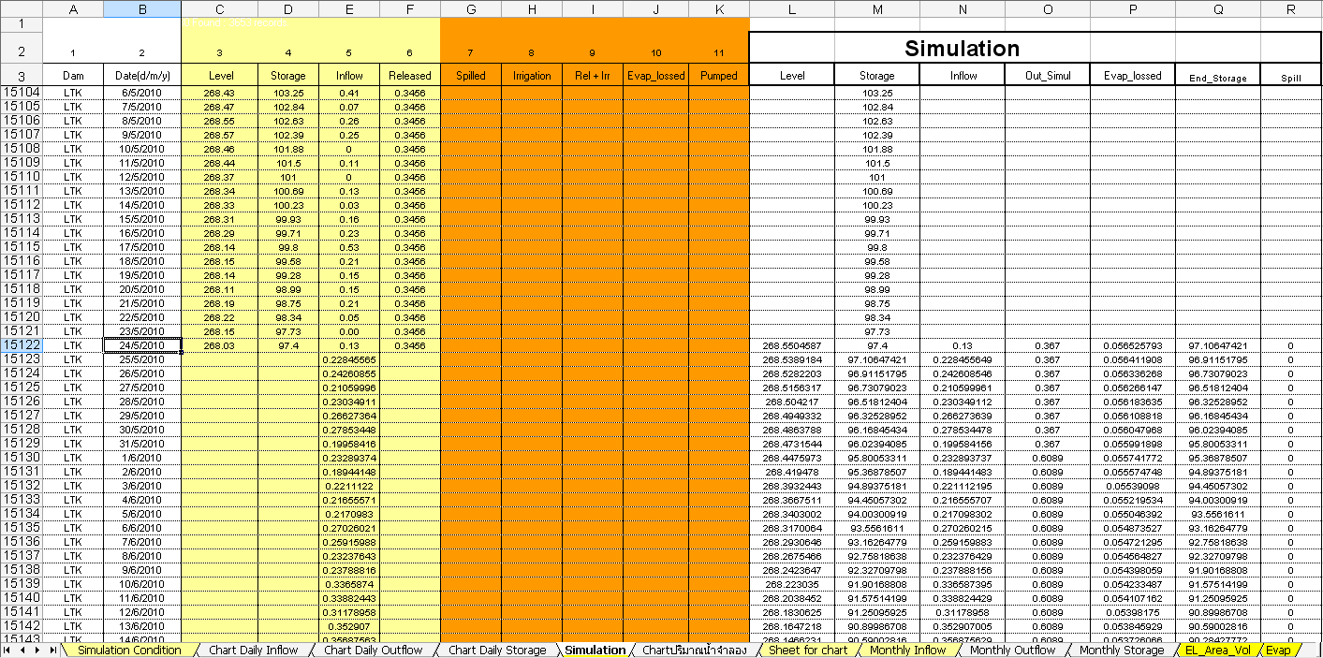
โปรแกรม Reservoir Operation Simulation
ชีต Simulation เป็นชีตที่ใช้กรอกข้อมูลระดับน้ำ, ปริมาณน้ำในอ่างเก็บน้ำ, Inflow, ปริมาณระบายท้ายเขื่อน ในช่องที่ 3-6 และข้อมูลอื่นๆในช่องที่ 7-11

Slide 22
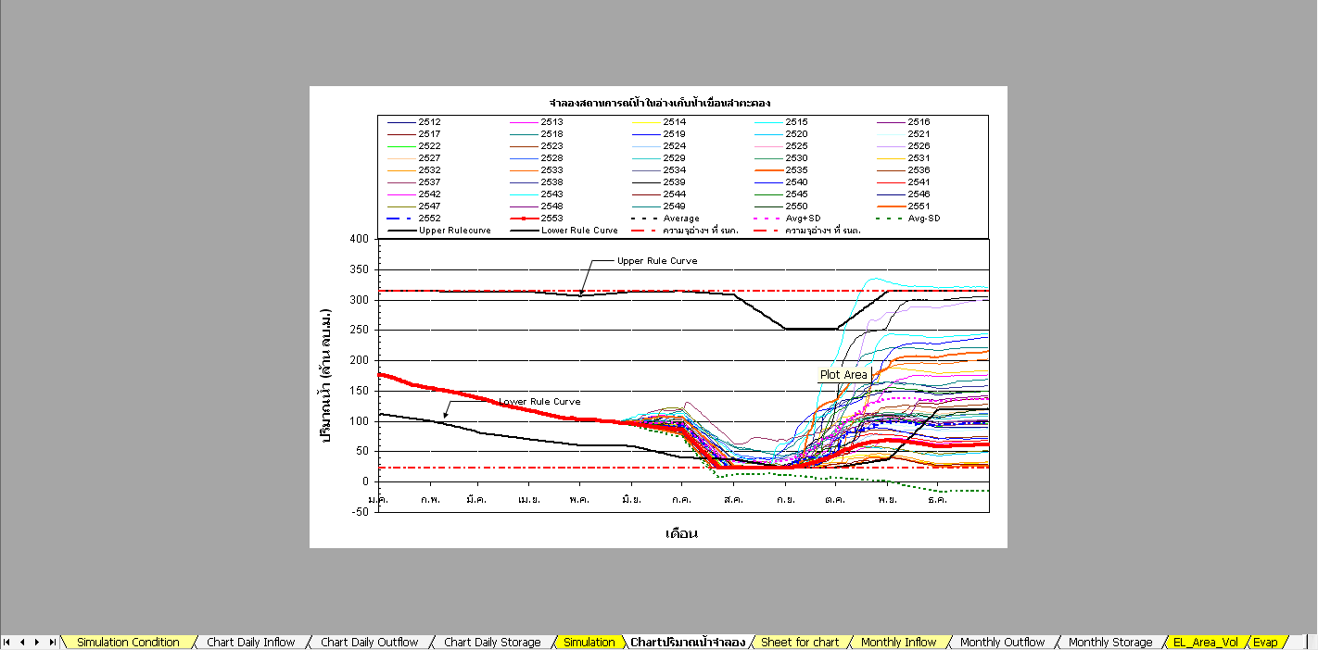
โปรแกรม Reservoir Operation Simulation
ชีต Chartปริมาณน้ำจำลอง เป็นชีตแสดงกราฟปริมาณน้ำจำลอง, กราฟRule Curve, กราฟปริมาณน้ำปีอื่นๆ และกราฟค่าอื่นๆ

Slide 23
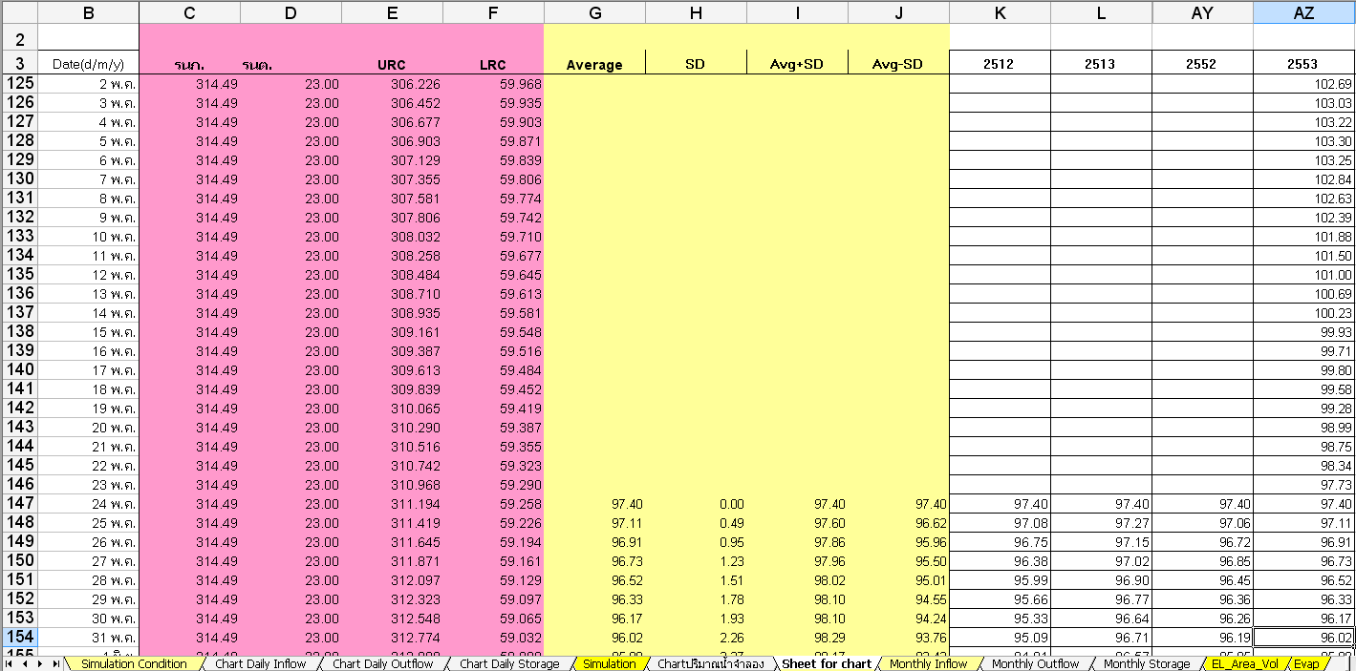
โปรแกรม Reservoir Operation Simulation
ปริมาณน้ำที่ระดับ
ชีต Sheet for chart เป็นชีตที่ต้องใส่ค่า ปริมาณที่ระดับน้ำเก็บกัก, ปริมาณที่ระดับน้ำต่ำสุด, ปริมาณน้ำ Upper Rule Curve รายวัน, ปริมาณน้ำ Lower Rule Curve รายวัน, ใส่สูตร Average, SD, Avg+SD, Avg-SD

Slide 24
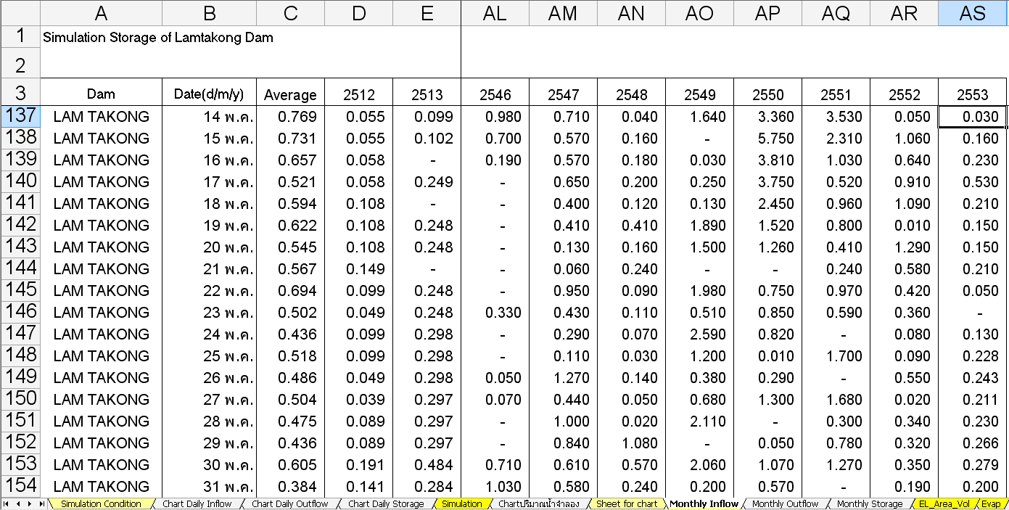
โปรแกรม Reservoir Operation Simulation
ชีต Monthly Inflow เป็นชีตใส่ค่า Inflow รายวันตั้งแต่เริ่มเก็บกักน้ำจนถึงปัจจุบัน

Slide 25
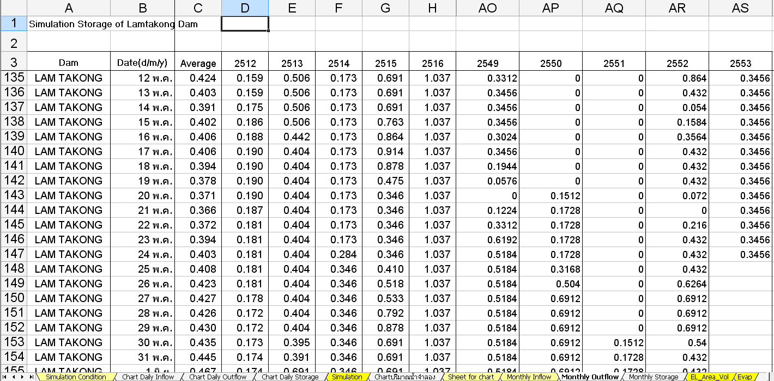
โปรแกรม Reservoir Operation Simulation
ชีต Monthly Outflow เป็นชีตแสดงค่า Outflow รายวันตั้งแต่เริ่มเก็บกักน้ำจนถึงปัจจุบัน

Slide 26
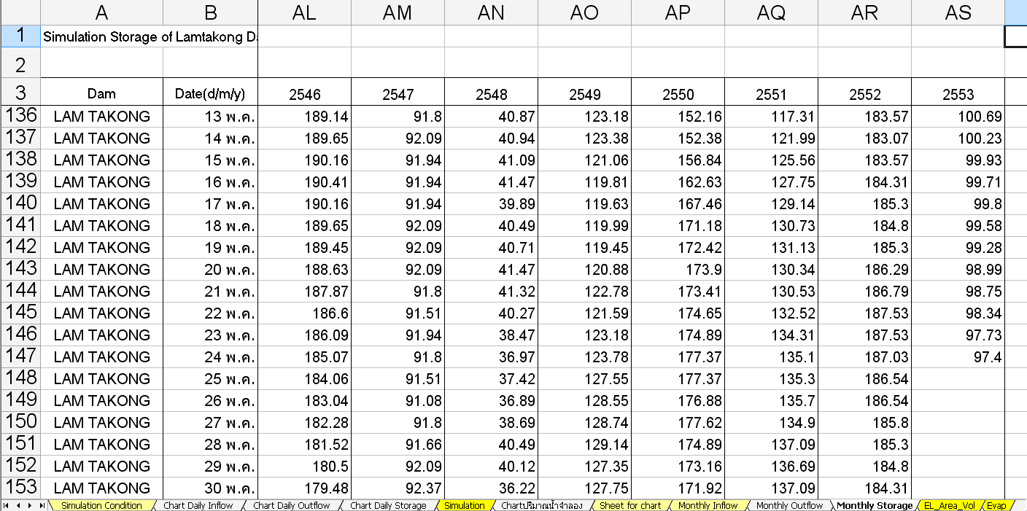
โปรแกรม Reservoir Operation Simulation
ชีต Monthly Storage เป็นชีตแสดงค่า Storage รายวันตั้งแต่เริ่มเก็บกักน้ำจนถึงปัจจุบัน

Slide 27
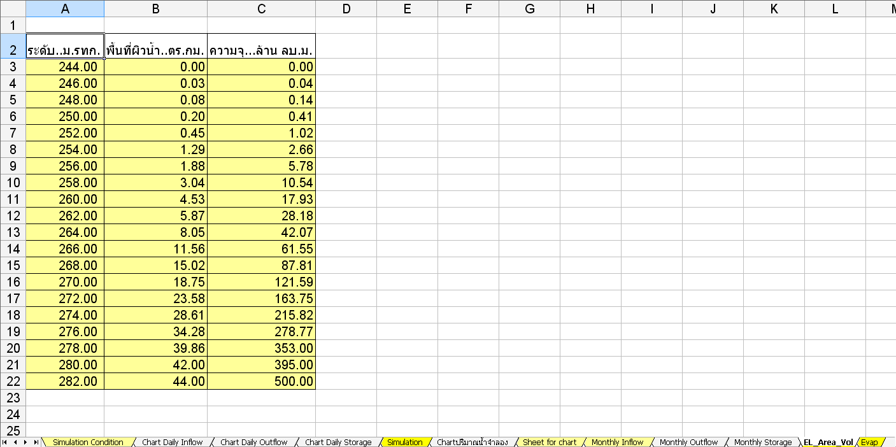
โปรแกรม Reservoir Operation Simulation
ชีต EL_Area_Vol เป็นชีตที่ใช้กรอกค่าโค้งความจุอ่างเก็บน้ำ

Slide 28
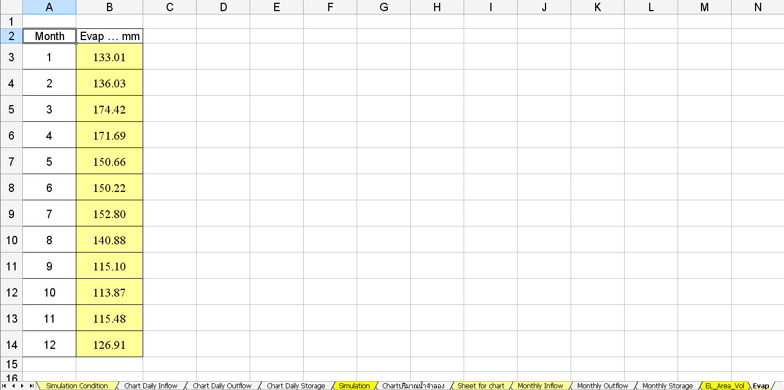
โปรแกรม Reservoir Operation Simulation
ชีต Evap เป็นชีตที่ใช้กรอกค่าอัตราการระเหยน้ำ

Slide 29
หัวข้อ
1
รายละเอียดชีตในโปรแกรม
2
ข้อมูลที่ต้องใช้
3
เริ่มโครงการใหม่
4
การอัพเดทข้อมูลประจำสัปดาห์
5
การเพิ่มข้อมูล 1 ปี

Slide 30
ข้อมูลที่ต้องใช้
ระดับน้ำในอ่างเก็บน้ำรายวัน
ปริมาณน้ำในอ่างเก็บน้ำรายวัน
Inflow รายวัน
Outflow รายวัน
โค้งความจุอ่างเก็บน้ำ
Rule Curve รายวัน
อัตราการระเหย (ถ้ามี)
ปริมาณน้ำล้นอ่าง (ถ้ามี)
ปริมาณการสูบน้ำ (ถ้ามี)

Slide 31
หัวข้อ
1
รายละเอียดชีตในโปรแกรม
2
ข้อมูลที่ต้องใช้
3
เริ่มโครงการใหม่
4
การอัพเดทข้อมูลประจำสัปดาห์
5
การเพิ่มข้อมูล 1 ปี

Slide 32

เริ่มโครงการใหม่
1. ใส่ข้อมูลอัตราการระเหย
ไปที่ชีต Evap
กรอกข้อมูลอัตราการระเหยเฉลี่ยรายเดือน(ม.ม.) ในช่องสีเหลือง จนครบ 12 เดือน

Slide 33

โปรแกรม Reservoir Operation Simulation
2. ใส่ข้อมูลโค้งความจุอ่างเก็บน้ำ
ไปที่ชีต EL_Area_Vol
กรอกข้อมูลระดับน้ำ (ม.รทก.)
พื้นที่ผิวน้ำ (ต.ร. กม.)
ความจุอ่างเก็บน้ำ (ล้าน ลบ.ม.)

Slide 34
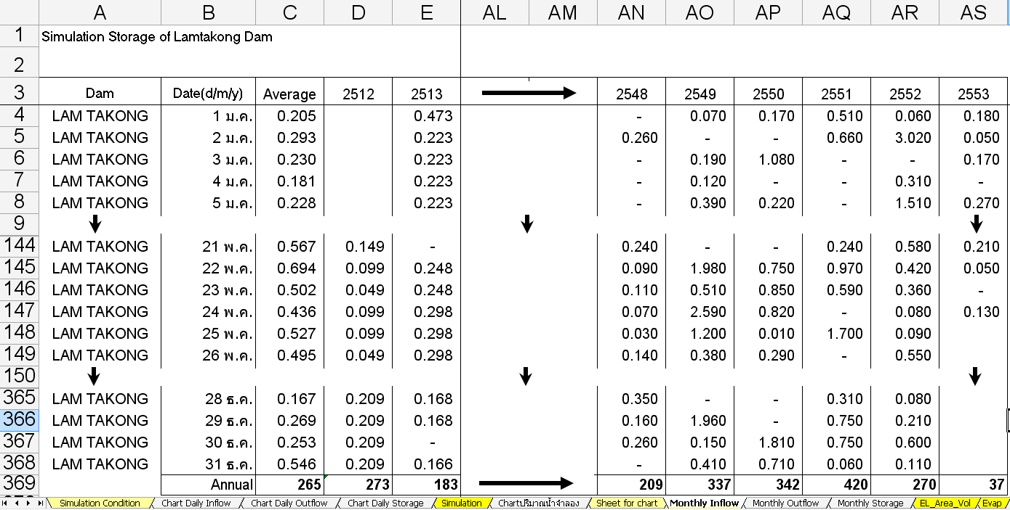
โปรแกรม Reservoir Operation Simulation
3. ใส่ข้อมูล inflow
ไปที่ชีต Monthly Inflow
กรอกข้อมูล Inflow รายวัน (ล้าน ลบ.ม.)
ใส่ปีเริ่มต้น - ปีปัจจุบัน
ใส่ข้อมูล InFlow จนถึงปัจจุบัน

Slide 35
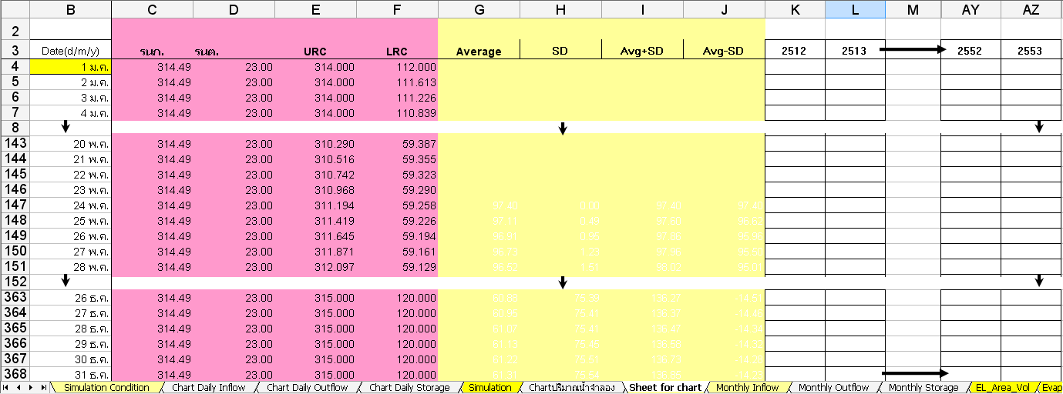
เริ่มโครงการใหม่
4. ใส่ข้อมูลอ่าง และสูตรคำนวณ
ไปที่ชีต Sheet for chart
กรอกข้อมูลปริมาณน้ำที่ระดับ รนก., รนต., URC, LRC
ปริมาณน้ำที่ระดับ
ทั้งปี

Slide 36
เริ่มโครงการใหม่
4. ใส่ข้อมูลอ่าง และสูตรคำนวณ
หากมีแต่ Rule Curve รายเดือนให้ใส่สูตรทำเป็นรายวัน หรือทำการ Interpolate จากรายเดือนเป็นรายวัน
เลือกค่าความเสี่ยงที่ 5%
ค่า Rule Curve จากวิธีProbability Based Rule Curves

Slide 37
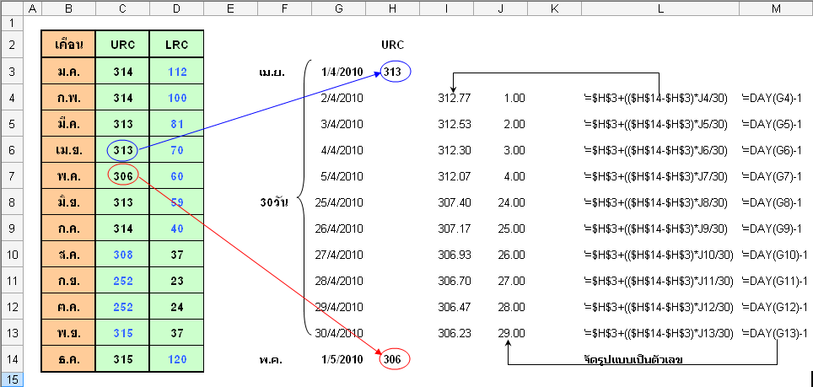
เริ่มโครงการใหม่
4. ใส่ข้อมูลอ่าง และสูตรคำนวณ
การทำ Interpolate จากรายเดือนเป็นรายวัน
=313+((306-313)*1/30) =312.77

Slide 38
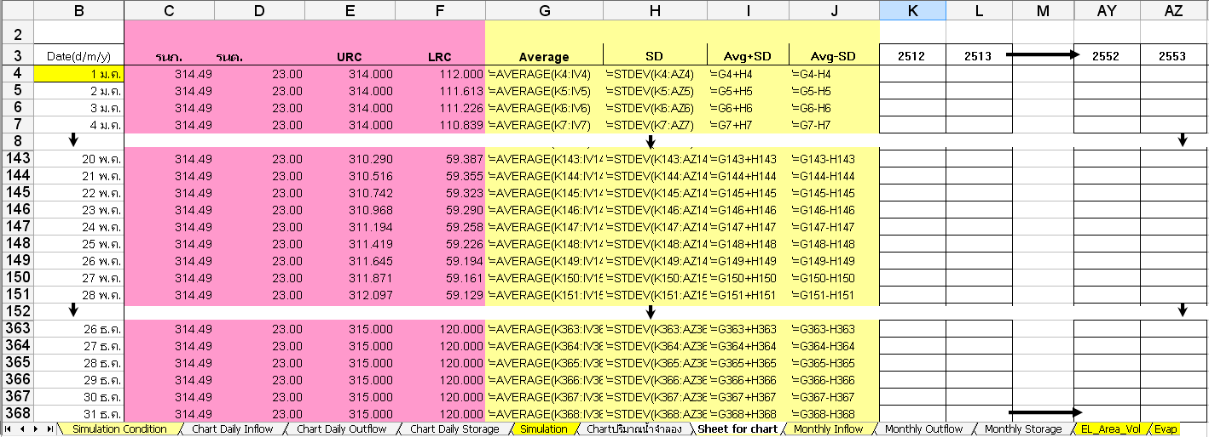
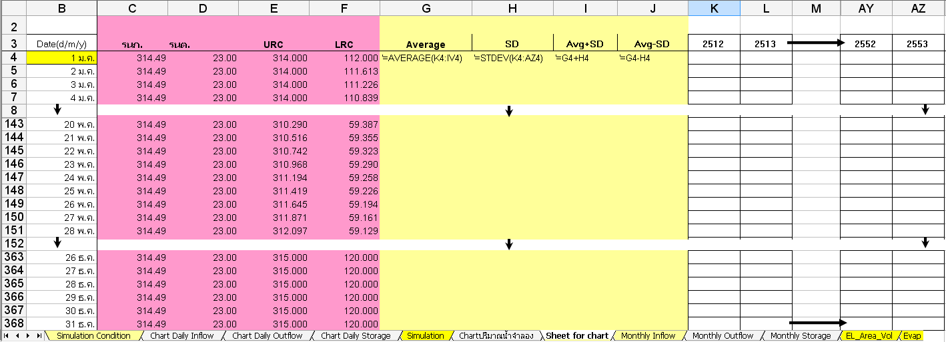

เริ่มโครงการใหม่
4. ใส่ข้อมูลอ่าง และสูตรคำนวณ
ใส่สูตร Average, SD, Avg+SD, Avg-SD ลงในช่อง G4 ถึง J4
Copy สูตรลงจนถึงวันที่ 31 ธ.ค.
ปริมาณน้ำที่ระดับ

Slide 39
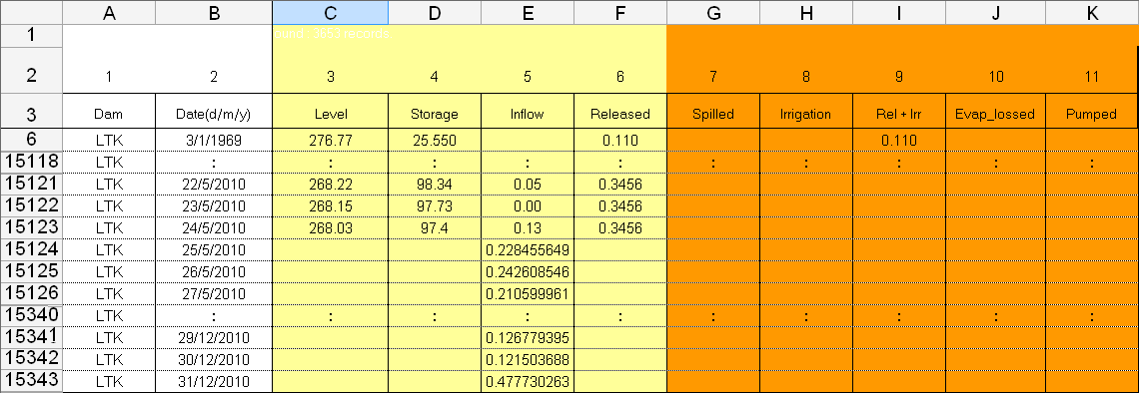
เริ่มโครงการใหม่
5. ใส่ข้อมูลอ่าง
ไปที่ชีต Simulation กรอกข้อมูล ระดับน้ำ, ปริมาณน้ำ, Inflow, ระบายท้าย
อดีต - ปัจจุบัน
ข้อมูลจริง
ข้อมูลจริง
คาดการณ์ถึงสิ้นปี
ใส่ข้อมูลคาดการณ์เฉพาะค่า Inflow หรือหาจากค่า Avg Inflow ตั้งแต่ปีแรกถึงปีที่แล้ว

Slide 40
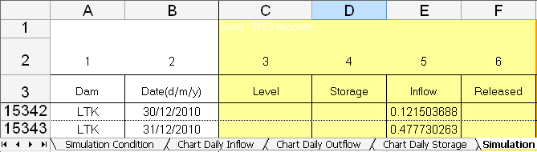
เริ่มโครงการใหม่
6. การ Run โปรแกรม
ไปที่ชีต Simulation Condition กรอกข้อมูลอ่าง
แถวสุดท้ายที่มีข้อมูล ของชีต Simulation

Slide 41
เริ่มโครงการใหม่
การ Run โปรแกรม
ไปที่ชีต Simulation Condition กรอกข้อมูลอ่าง
ใส่วันที่ทำการ Run โดยใส่ในรูปแบบ วัน/เดือน/ปีค.ศ.
ใส่ปริมาณน้ำวันที่ทำการจำลอง

Slide 42
เริ่มโครงการใหม่
การ Run โปรแกรม
ไปที่ชีต Simulation Condition กรอกข้อมูลอ่าง
ข้อมูลจริง
ข้อมูลคาดการณ์
กดปุ่ม Calculator

Slide 43
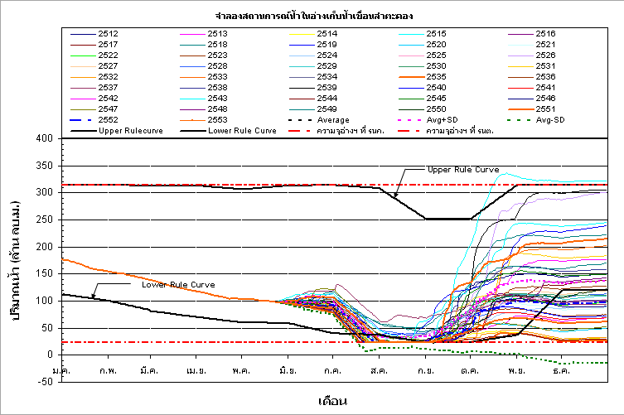
ผลที่ได้
ดูได้ที่ชีต Simulation Condition หรือชีต Chartปริมาณน้ำจำลอง

Slide 44
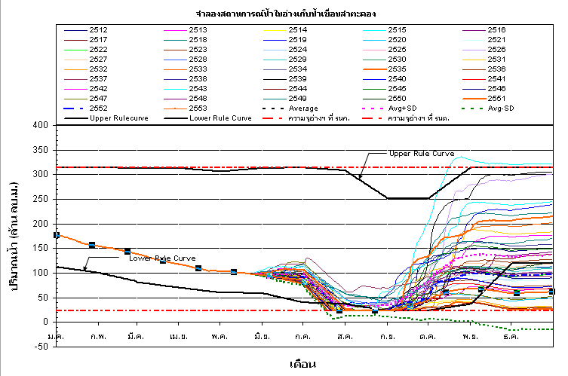
วิธีการปรับขนาดเส้นกราฟจำลองสภาพน้ำ
คลิกเลือกที่เส้นกราฟ จากนั้นดับเบิ้ลคลิก

Slide 45
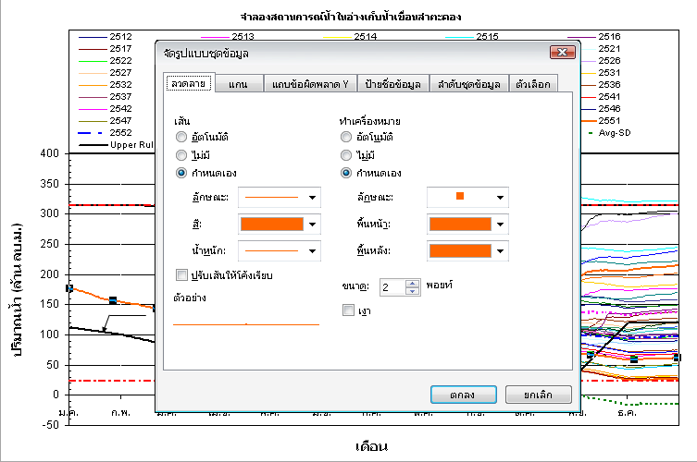
วิธีการปรับขนาดเส้นกราฟจำลองสภาพน้ำ
เปลี่ยนจาก 2 เป็น 6 แล้วกดปุ่มตกลง

Slide 46
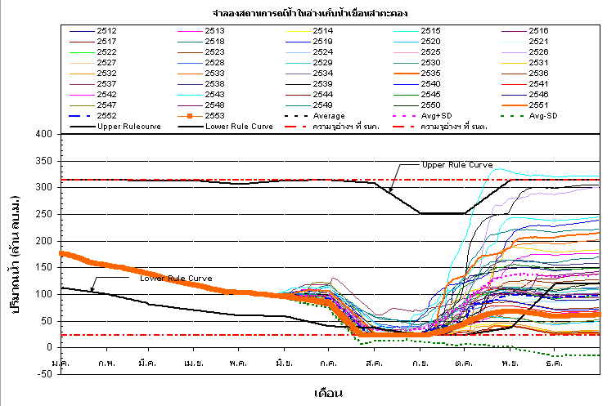
วิธีการปรับขนาดเส้นกราฟจำลองสภาพน้ำ
เปลี่ยนจาก 2 เป็น 6 แล้วกดปุ่มตกลง

Slide 47
หัวข้อ
1
รายละเอียดชีตในโปรแกรม
2
ข้อมูลที่ต้องใช้
3
เริ่มโครงการใหม่
4
การอัพเดทข้อมูลประจำสัปดาห์
5
การเพิ่มข้อมูล 1 ปี

Slide 48
การอัพเดทข้อมูลประจำสัปดาห์
ใส่ข้อมูล Inflow ล่าสุด
ไปที่ชีต Simulation กรอกข้อมูลระดับน้ำ, ปริมาณน้ำในอ่าง, Inflow, ปริมาณระบายน้ำของอ่าง
ข้อมูลอาทิตย์ก่อน
อัพเดทข้อมูลล่าสุด

Slide 49
หัวข้อ
1
รายละเอียดชีตในโปรแกรม
2
ข้อมูลที่ต้องใช้
3
เริ่มโครงการใหม่
4
การอัพเดทข้อมูลประจำสัปดาห์
5
การเพิ่มข้อมูล 1 ปี

Slide 50
การเพิ่มข้อมูล 1 ปี
1. ใส่ข้อมูลอัตราการระเหย Update ใหม่
ไปที่ชีต Evap
กรอกข้อมูลอัตราการระเหยเฉลี่ยรายเดือน(ม.ม.) ในช่องสีเหลือง จนครบ 12 เดือน

Slide 51
โปรแกรม Reservoir Operation Simulation
2. ใส่ข้อมูลโค้งความจุอ่างเก็บน้ำ ถ้ามีการสำรวจใหม่
ไปที่ชีต EL_Area_Vol
กรอกข้อมูลระดับน้ำ (ม.รทก.)
พื้นที่ผิวน้ำ (ต.ร. กม.)
ความจุอ่างเก็บน้ำ (ล้าน ลบ.ม.)

Slide 52
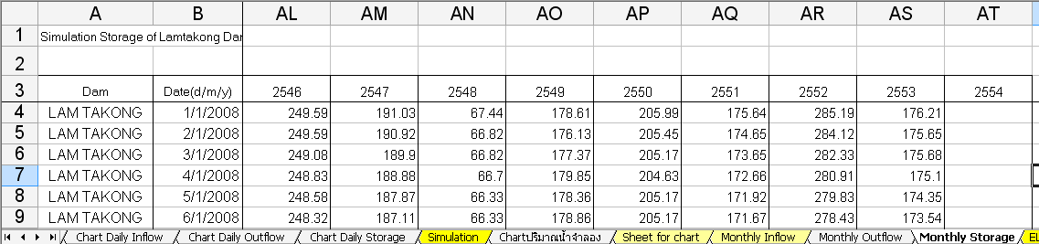
การเพิ่มข้อมูล 1 ปี
3. ทำการเพิ่มคอลัมน์ ปี 2554 เพิ่มขึ้นในชีต Monthly Storage, Monthly Outflow, Monthly Inflow, Sheet for chart

Slide 53
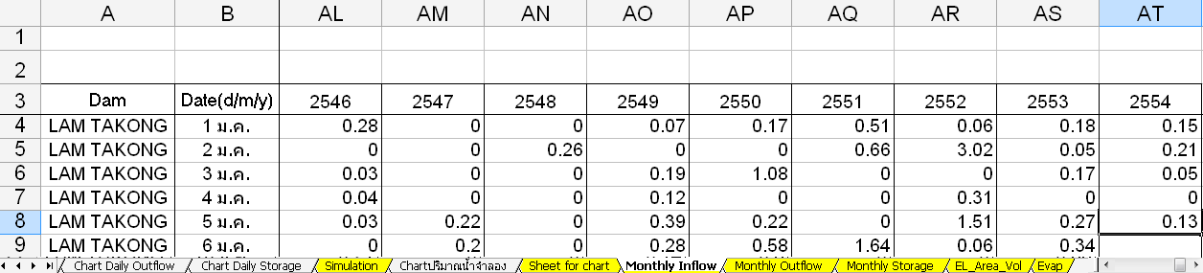
การเพิ่มข้อมูล 1 ปี
4.การเพิ่มข้อมูล 1 ปี ในกรณีขึ้นปีใหม่
ทำการข้อมูลในชีต Monthly Inflow จนถึงปัจจุบัน

Slide 54
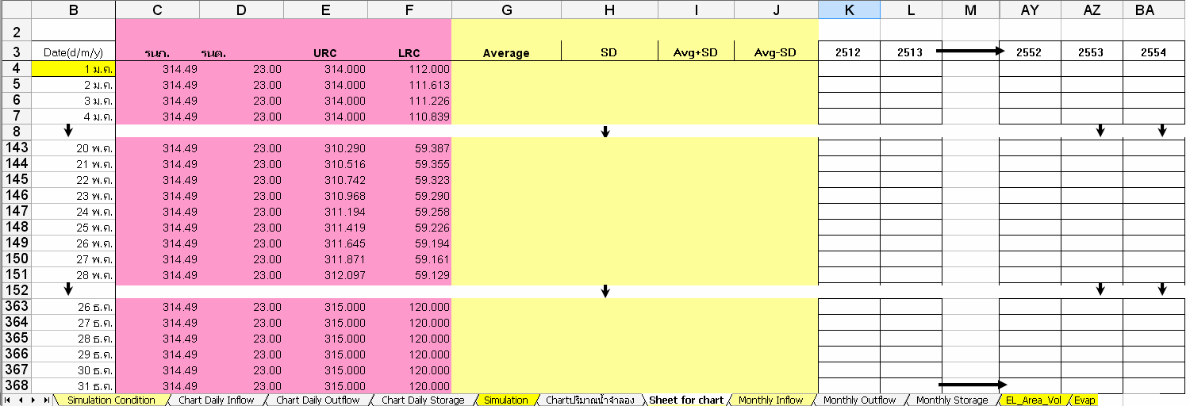
เริ่มโครงการใหม่
5. ใส่ข้อมูลอ่าง และสูตรคำนวณ
ไปที่ชีต Sheet for chart
กรอกข้อมูล URC, LRC ใหม่ และลบข้อมูลเก่าออกเหมือนขั้นตอนเริ่มโครงการใหม่
ปริมาณน้ำที่ระดับ
ทั้งปี

Slide 55
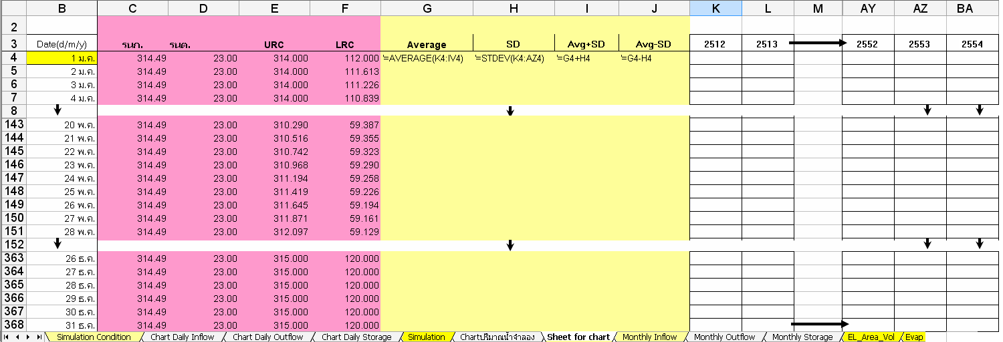
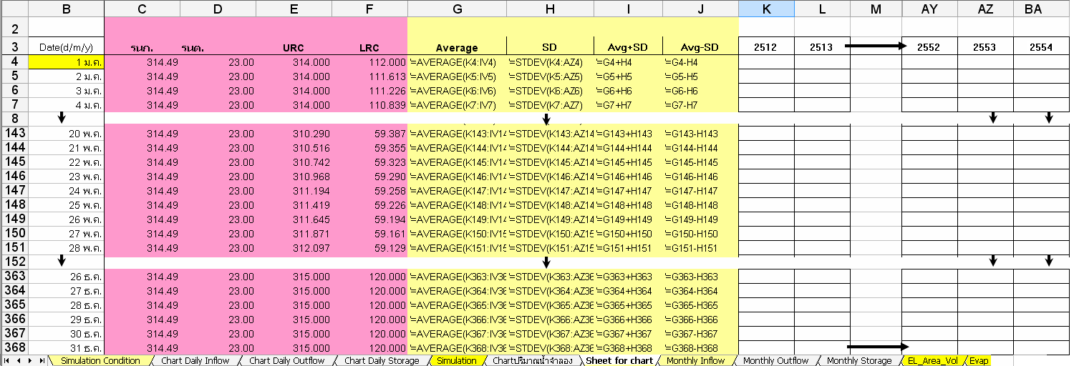
การเพิ่มข้อมูล 1 ปี
4. ใส่ข้อมูลอ่าง และสูตรคำนวณ
ใส่สูตร Average, SD, Avg+SD, Avg-SD ลงในช่อง G4 ถึง J4
Copy สูตรลงจนถึงวันที่ 31 ธ.ค.
ปริมาณน้ำที่ระดับ
BA4

Slide 56
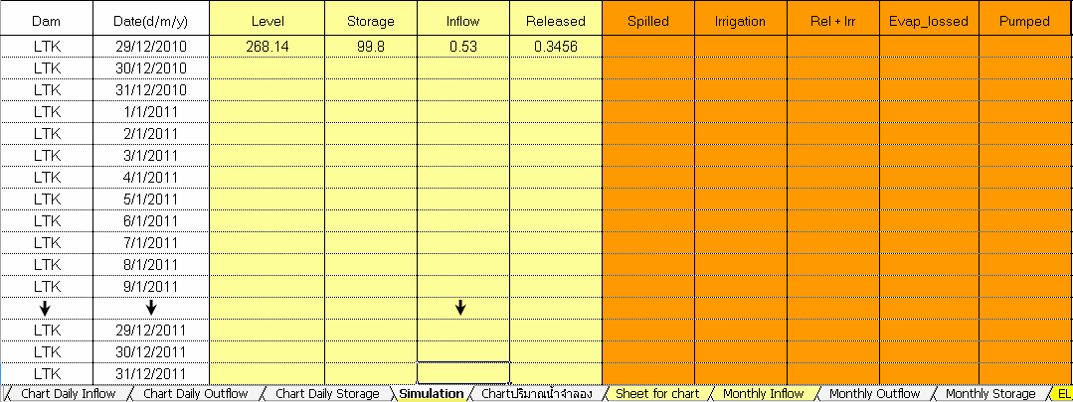
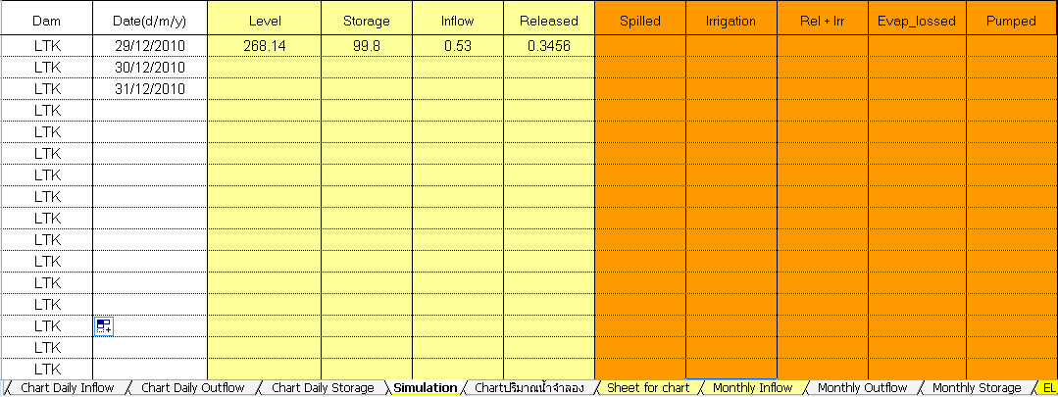
การเพิ่มข้อมูล 1 ปี
5. ทำการเพิ่มแถววันที่ 1/1/2011 – 31/12/2011 ในชีต Simulation

Slide 57
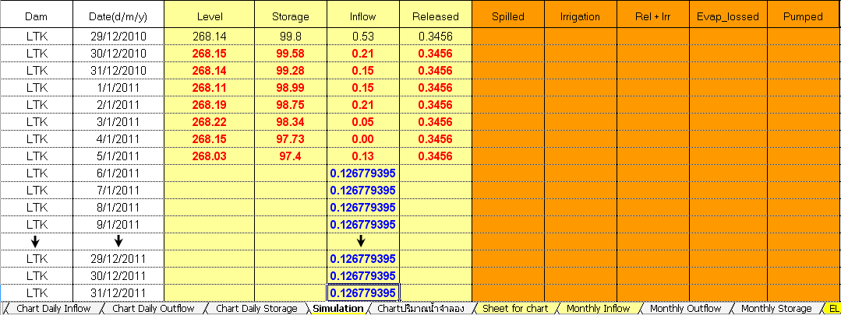
การเพิ่มข้อมูล 1 ปี
6. กรอกข้อมูลอัพเดทและข้อมูลคาดการณ์
อัพเดทข้อมูลล่าสุด
อัพเดทข้อมูลคาดการณ์ล่าสุด

Slide 58
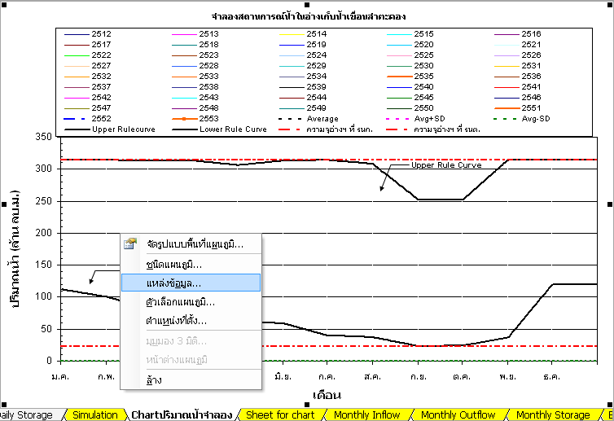
การเพิ่มข้อมูล 1 ปี
7. ทำการเพิ่มเส้นให้กราฟปี 54 ในชีตChartปริมาณน้ำจำลองและชีต Simulation Condition

Slide 59
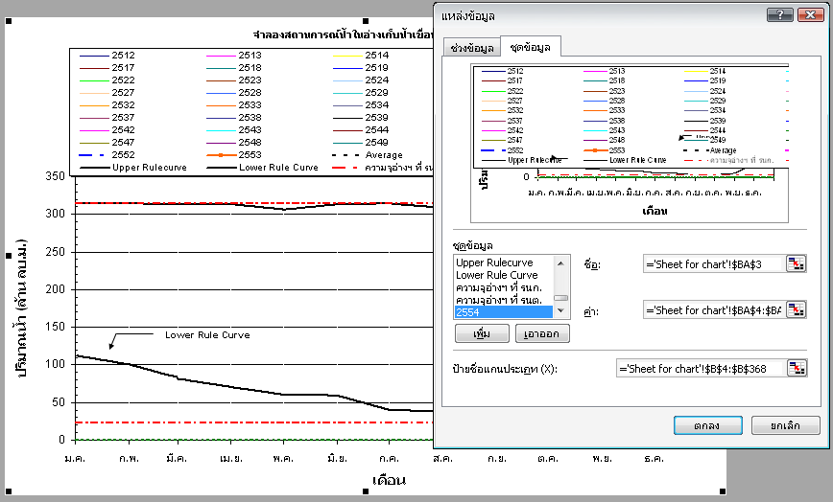
การเพิ่มข้อมูล 1 ปี
7. ทำการเพิ่มเส้นให้กราฟปี 54
2
='Sheet for chart'!$BA$3
3
='Sheet for chart'!$BA$4:$BA$368
1
4

Slide 60
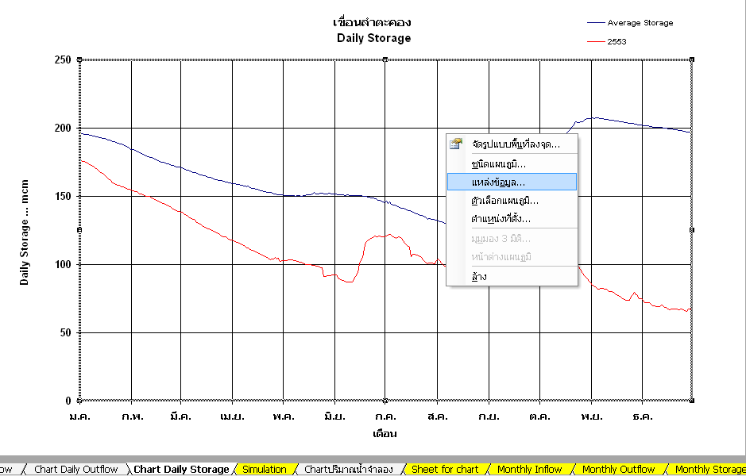
โปรแกรม Reservoir Operation Simulation
8. ทำการเปลี่ยนเส้นกราฟปี 53 ให้เป็นปี 54 ในชีต Chart Daily Storage, Chart Daily Outflow, Chart Daily Inflow

Slide 61
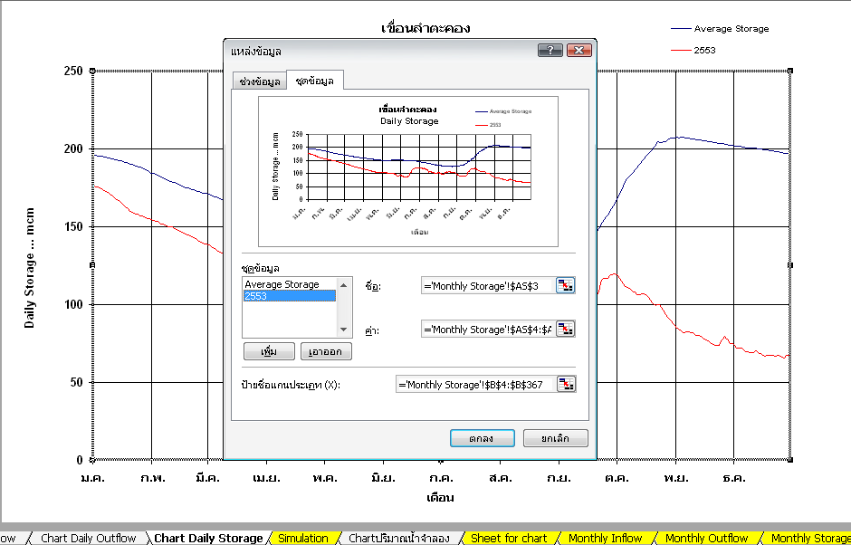
โปรแกรม Reservoir Operation Simulation
8. ทำการเปลี่ยนเส้นกราฟปี 53 ให้เป็นปี 54
2
='Monthly Storage'!$AT$3
3
='Monthly Storage'!$AT$4:$AT$368
1
4

Slide 62
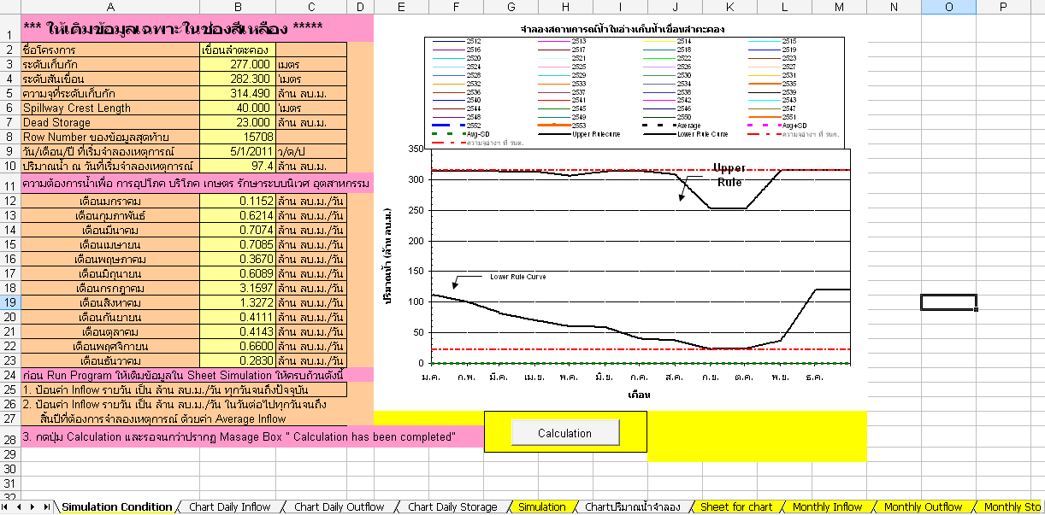
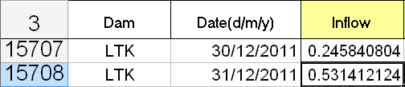
การเพิ่มข้อมูล 1 ปี
10.ใส่ข้อมูลอ่าง ณ วันที่จำลอง และใส่ข้อมูลความต้องการน้ำ
แถวสุดท้ายที่มีข้อมูล ของชีต Simulation

Slide 63
การเพิ่มข้อมูล 1 ปี
10.ใส่ข้อมูลอ่าง ณ วันที่จำลอง และใส่ข้อมูลความต้องการน้ำ
ใส่วันที่ทำการ Run ใหม่
ใส่ปริมาณน้ำวันที่ทำการจำลอง

Slide 64
การเพิ่มข้อมูล 1 ปี
10.ใส่ข้อมูลอ่าง ณ วันที่จำลอง และใส่ข้อมูลความต้องการน้ำ
แผนความต้องการใช้น้ำ
กดปุ่ม Calculator

Slide 65
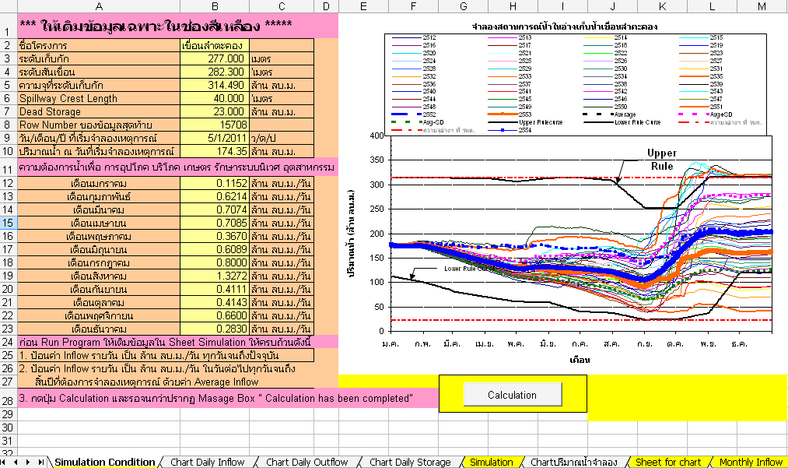
การเพิ่มข้อมูล 1 ปี

Slide 66
การประยุกต์ใช้งาน
สามารถจำลองปรับเปลี่ยนแผนความต้องการใช้น้ำได้ เพื่อให้เหมาะสมกับปริมาณน้ำที่มีอยู่
สามารถทดสอบปรับแก้ค่า Inflow ในกรณีที่คาดการณ์ว่าอาจเกิดสถานกาณ์น้ำแล้ง

Slide 67
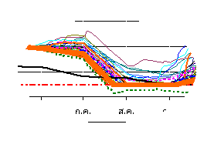
การประยุกต์ใช้งาน

Slide 68
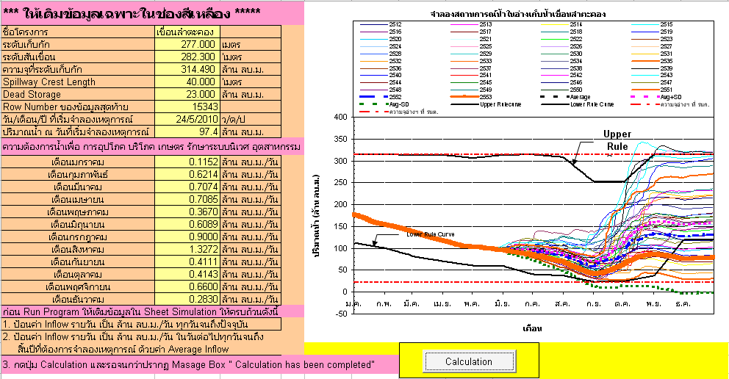
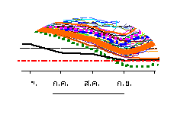
การประยุกต์ใช้งาน

Slide 69
การประยุกต์ใช้งาน เขื่อนป่าสักฯ
ข้อมูล Monthly Inflow เปรียบเทียบ
สร้างข้อมูล Monthly Inflow

Slide 70
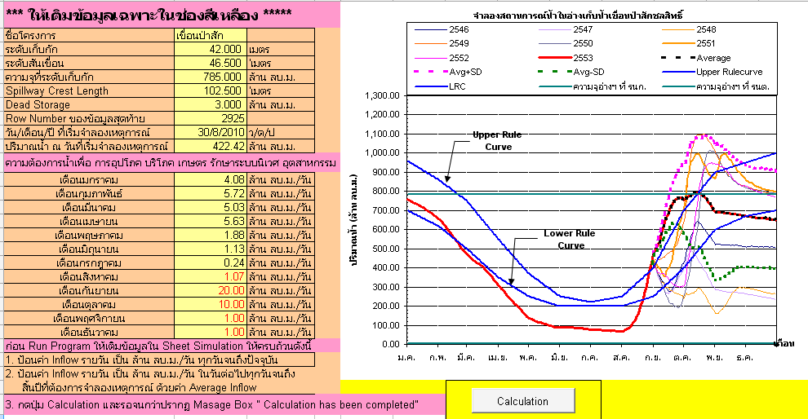
การประยุกต์ใช้งาน เขื่อนป่าสักฯ ปีเฉลี่ย
ข้อมูล Monthly Inflow เปรียบเทียบ
สร้างข้อมูล Monthly Inflow

Slide 71

การประยุกต์ใช้งาน เขื่อนป่าสักฯ ปีน้ำมาก
ข้อมูล Monthly Inflow เปรียบเทียบ
สร้างข้อมูล Monthly Inflow

Slide 72

การประยุกต์ใช้งาน เขื่อนป่าสักฯ ปีฝนทิ้งช่วง
ข้อมูล Monthly Inflow เปรียบเทียบ
สร้างข้อมูล Monthly Inflow

Slide 73
Thank You !
http://water.rid.go.th/hwm/wmg/

